Slide 1
Innevarande år 2013
Målning av källargolv/väggar 19 och 23 och 21:an
Rengjort sanden i leksandlådorna, satt gräsmatta på nedre gårdens lekytor
Ändrade förutsättningar för uttag av inre fond, tillkommer diskmaskin, persienner och spisfläkt.
Förstärkt källardörrarna efter sabotage och annat ofog under våren
Föreningen har tecknat gemensamt bostadsrättstillägg i fastighetsförsäkring vilket innebär att man kan säga upp sitt bostadsrättstillägg på sin privata hemförsäkring.
Gemensam 50 årsfest med Husaren och Arenberga den 24aug.
En julgran har planterats på prov på nedre gården
En ansvarig för flaggning har utsetts
Låsta soprum sedan sommaren, även soprummet vid vändplan kommer att låsas med kodlås inom kort
Vattenledningsarbetet slutförts förutom 21: an som byts ut 2014
Har erhållit ett attraktivt förslag ang. våra balkonger, presenteras senare

Slide 2
Värmesystemet på övre gården har modifierats på samma sätt som nedre gården med termostatventiler och nya justeringsbara stamventiler i källargångarna.
Ett nytt intressant förslag angående våra balkonger har presenterats för styrelsen, liknande det som Stinsen på V:a Bangatan har valt att arbeta vidare med.
Första bilden visar hur våra balkonger ser ut idag som idag är ca 140cm x 250cm vilket motsvarar ca 3,5 kvm

Slide 4
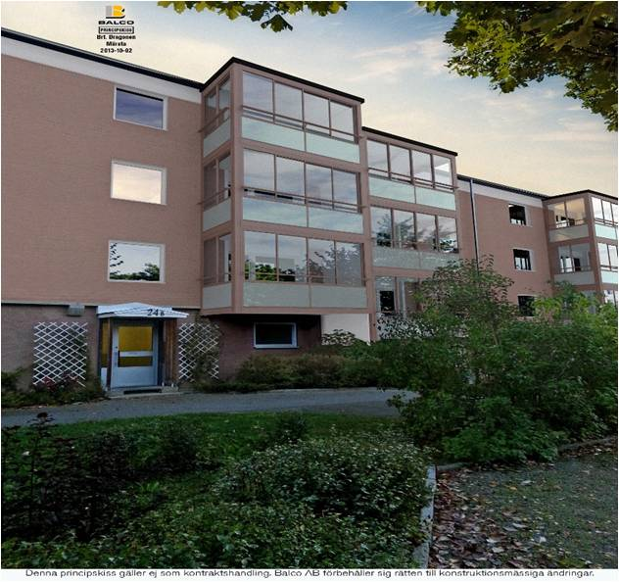
Detta är balkongtyp A som är 310cm x 200cm, motsvarande 6,2 kvm kallad dubbelbalkong och sammanlagt 48 balkonger i Hus 23 och 24

Slide 5
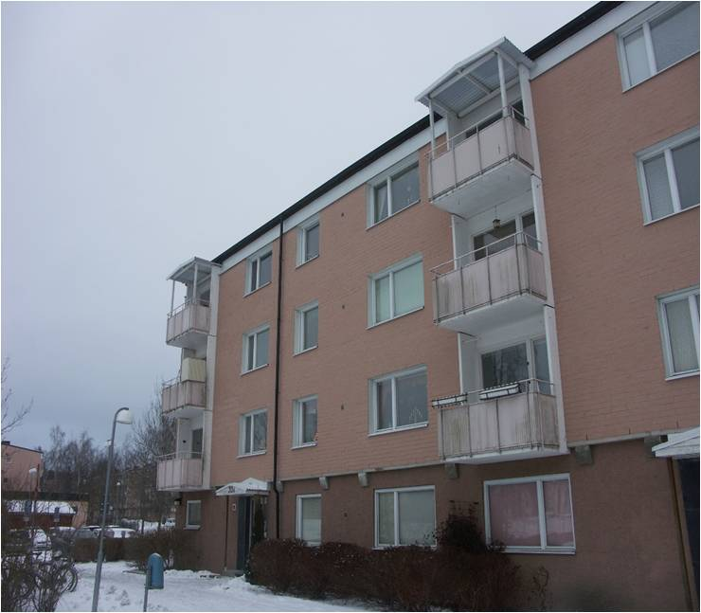
Nuvarande balkongtyp, med samma storlek ca 3,5 kvm i hus 20

Slide 6
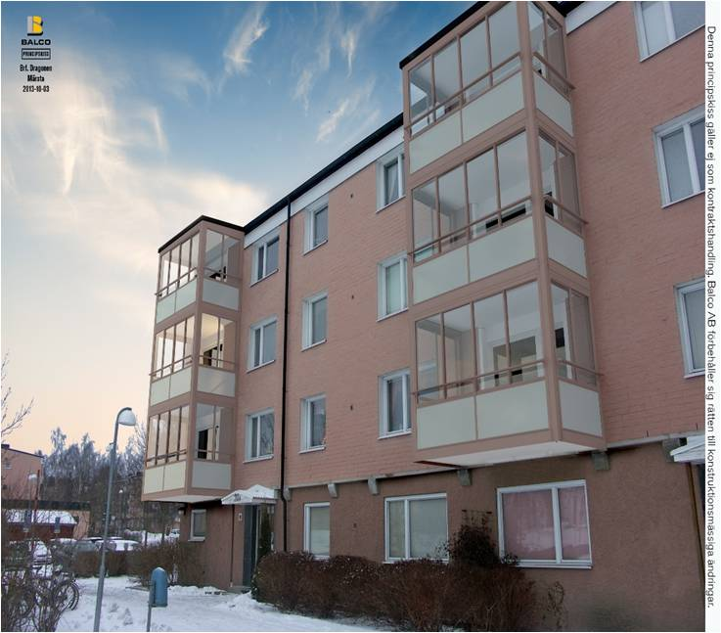
Detta är balkongtyp B är 350cm x 180cm , motsvarande 6,3 kvm kallad enkelbalkong och sammanlagt 102 balkonger i Hus 19,20,21 och 22

Slide 7
Förutsättningar:
Att vi som förening beslutar att det är denna lösning vi vill ha genom att kalla till ett informationsmöte och extra föreningsstämma där beslutet skall fattas.
Krävs 2/3 majoritet av närvarande medlemmar samt att de som ej är närvarande samtycker till ombyggnationen.
För att säkerställa planerna rekommenderas att planerna fastställs av hyresnämnden och därmed vinner laga kraft.
Alla medlemmar kommer att erbjudas att deltaga i en demonstrationsdag strax innan informationsmöte och extrastämma där man kan se och testa de olika fönsterpartier och övrigt som ingår typ persienner och golvmatta.

Slide 8
Tidsplan:
Vintern/Vår 13/14 beslut av förening samt att Entreprenören sköter planering och underlag till bygglov
Sommaren/höst uppsamling av samtycke samt dragning och fastställelse i hyresnämnd och produktionsstart fabrik 12 veckor tidigast byggstart sen höst.

Slide 9
Planer för 2014
Byte av vattenledningar i 21:an - sista huset
Obligatorisk Ventilations Kontroll (OVK)
Renovering/byte/ ev. nybyggnation av befintliga balkonger, balkongplatta och byte av räcken även om ej bifall av styrelsens förslag att göra en hel innesluten balkonglösning.
Ev. åtgärder i tvättstugorna kommer att göras löpande efter behov
Avgiftsförändring +5% på alla avgifter/hyror( vilket innebär att en normal 3:a koster 3.425:- 2014 istället för 3.261:- 2013
Temporärt stopp för avsättning till Inre fond under året

Slide 10
Planer för 2015
Högtryckstvätt gavlar
Rengöring av dagvattenbrunnar (sugning)
Avgiftsförändring +5 % på alla avgifter/hyror( vilket innebär att en normal 3:a kostar 3.595:- 2015 i stället för 3.424:- 2014
Temporär stopp för avsättning till Inre fond under året

Slide 11
Planer för 2016
Byte av motorvärmaruttag i kallgarage och p-platser.
Byte av 5 st. torkskåp
Avgiftsförändring +5% på alla avgifter/hyror(vilket innebär att en normal 3:a kostar3.775:- 2016 i stället för 3.595:- 2015)
Temporär stopp för avsättning till Inre fond under året

Slide 12
Planer för 2017
Översyn av samtliga lekytor och ev. utbyte av all sand lekytor
Målning av kvarvarande cykelrum
Renovering/Byte/ av fönster
Avgiftsförändring +5% på alla avgifter( vilket innebär att en normal 3.a kostar 3.962:- 2017 i stället för 3.775:- 2016
Temporärt stopp för avsättning till Inre fond under året

Slide 13
Planer för 2018
Byte vipp-port varmgarage 30 st.
Omfogning i tvättstugor golv och tak
Byte av elmätare i lägenheterna /lokaler
Byte av torkskåp , grovtvättstugan
Installation av bergvärme på en gård om Brf:s Husarens försök faller väl ut.
Vart 4-5:e krona av våra avgifter går till uppvärmning. Vilket innebär att en besparing på denna kostnad har stor betydelse för vår ekonomi. Uppskattas att man kan räkna hem investeringen på 8 år.
Avgiftsförändring +5% på alla avgifter/hyror (vilket innebär att en normal 3:a kostar 4.160:- 2018 i stället för 3.962:- 2017
Temporärt stopp för avsättning till Inre fond under året

